Slide 1
نام استاد: مجید سبزعلیان نقشه کشی قید و بند دانشگاه ازاد اسلامی 1389

Slide 2
دانشگاه فنی حرفه ای دانشکده فنی انقلاب اسلامی نام استاد: مجید سبزعلیان نام واحد درسی: نقشه کشی قید و بند کاردانی بهار1399
نام استاد: مجید سبزعلیان نقشه کشی قید و بند دانشگاه ازاد اسلامی 1389

Slide 3
نام استاد: مجید سبزعلیان نقشه کشی قید و بند دانشگاه ازاد اسلامی 1389

Slide 4
نام استاد: مجید سبزعلیان نقشه کشی قید و بند دانشگاه ازاد اسلامی 1389

Slide 5
نام استاد: مجید سبزعلیان نقشه کشی قید و بند دانشگاه ازاد اسلامی 1389

Slide 6
نام استاد: مجید سبزعلیان نقشه کشی قید و بند دانشگاه ازاد اسلامی 1389

Slide 7
نام استاد: مجید سبزعلیان نقشه کشی قید و بند دانشگاه ازاد اسلامی 1389

Slide 8
نام استاد: مجید سبزعلیان نقشه کشی قید و بند دانشگاه ازاد اسلامی 1389

Slide 9
نام استاد: مجید سبزعلیان نقشه کشی قید و بند دانشگاه ازاد اسلامی 1389

Slide 10
نام استاد: مجید سبزعلیان نقشه کشی قید و بند دانشگاه ازاد اسلامی 1389

Slide 11
نام استاد: مجید سبزعلیان نقشه کشی قید و بند دانشگاه ازاد اسلامی 1389

Slide 12
نام استاد: مجید سبزعلیان نقشه کشی قید و بند دانشگاه ازاد اسلامی 1389

Slide 13
نام استاد: مجید سبزعلیان نقشه کشی قید و بند دانشگاه ازاد اسلامی 1389

Slide 14
نام استاد: مجید سبزعلیان نقشه کشی قید و بند دانشگاه ازاد اسلامی 1389

Slide 15
درک مفهوم درجه آزادی و قید
براساس تعریف اولیه، فیکسچرها یک قطعه را در موقعیت مشخصی به گونه‌ای مهار می‌کنند که نیروهای حاصل از عملیات ثانویه )عملیاتی که بعد از قرارگیری قطعه در فیکسچر بر روی آن انجام می‌شود) را تحمل کنند، بدون اینکه به قطعه کار اجازه کمانش، جابجایی یا چرخش بیش از حد مجاز داده شود. برای درک چگونگی موضوع، اول باید مفهوم درجات آزادی را درک کرد.
یک جسم صلب دارای شش درجه آزادی در فضا است: جابجایی در جهات بالا و پایین، جابجایی در جهات چپ و راست، جابجایی در جهات جلو و عقب، و قابلیت دوران حول یک یا چند محور، که پیچش، غلتش و چرخش نامیده می‌شوند.
نام استاد: مجید سبزعلیان نقشه کشی قید و بند دانشگاه ازاد اسلامی 1389

Slide 16
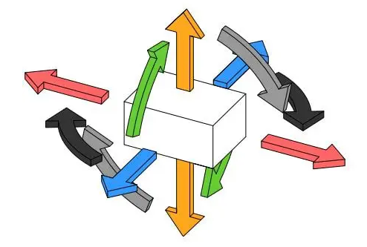
نام استاد: مجید سبزعلیان نقشه کشی قید و بند دانشگاه ازاد اسلامی 1389

Slide 17
اصول قرار گیری و جا دادن در جیگ و فیکسچر:
منظور از قرار گیری و جادادن در جیگ وفیکچر را میتوان بایک جمله درموقعیت مناسب نگهداشتن قطعه کار بیان نمود. میدانیم که یک قطعه کار میتواند ۶ حرکت داشته باشدکه عبارتنداز:
سه حرکت رفت و امدی در طول محور مختصات X وY و Zو سه حرکت چرخشی(پیچشی) در دورمحورهای XوY و Z اصول قرار گیری برهمین مبنی استوار می گردد. چنین ذکر می شود که یک قطعه کار طوری قرارگیرد که این حرکات را نداشته باشد از نظرمحل قرارگیری نکات زیر علاوه بر موارد بالا مهمترین عوامل در جا دادن قطعه کار داخل جیگ و فیکسچر می باشد.
نام استاد: مجید سبزعلیان نقشه کشی قید و بند دانشگاه ازاد اسلامی 1389

Slide 18
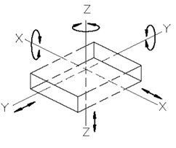
درک بهتر مفهوم درجه آزادی و قید
نام استاد: مجید سبزعلیان نقشه کشی قید و بند دانشگاه ازاد اسلامی 1389

Slide 19
یک طرح خوب فیکسچر براساس مقید کردن این درجات آزادی تا بیشترین حد ممکن است بدین منظور که موقعیت دهی قطعه کار جهت عملیات ثانویه به صورت دقیق و ایمن انجام پذیرد. اضافه نکردن قید بیش از حد نیاز نیز به همین اندازه مهم است. قیود مازاد این مسئله را موجب می‌شود که به واسطه نیاز به اعمال دقت‌های بالاتر در ساخت جیگ و فیکسچر، نیروها و دقت‌های غیر ضروری در فیکسچر حاصل می‌شود.
جهت تشریح این اصول، یک سه پایه را درنظر بگیرید. یک سه پایه بطور کامل قید می‌شود: هنگامی که نیروی وزن بر روی سطح بالایی اعمال می‌گردد، سه پایه نمیتواند بصورت عمودی حرکتی کند. اصطکاک مانع لیز خوردن سه پایه در هر جهتی می‌شود، و هر پایه توسط پایه‌های دیگر قید می‌شود بگونه ای که مانع چرخش مستقل حول پایه‌ها یا چرخش کل سه پایه می‌شوند.
قید دقیق هنگامی حاصل می‌شود که برای هر درجه آزادی یک قید برای انجام درست عملیات وجود داشته باشد. نقصان در قید زمانی اتفاق می‌افتد که یک قطعه امکان چرخش، جابجایی یا لغزش در یک یا چند جهت یا حول یک یا چند محور را داشته باشد. در قید کردن، نقصان قید در یک قطعه مانع از عملکرد مناسب می‌شود و می‌تواند منجر به خطرات قابل توجهی برای اوپراتور ماشین و خود تجهیز شود. بنا به کاربری، برخی موارد شاید نیازمند قید ناقص باشند: به عنوان مثال یک تخته چوب که جهت حرکت در راستای یک رنده آزاد می‌باشد.
نام استاد: مجید سبزعلیان نقشه کشی قید و بند دانشگاه ازاد اسلامی 1389

Slide 20
نام استاد: مجید سبزعلیان نقشه کشی قید و بند دانشگاه ازاد اسلامی 1389

Slide 21
خصوصیات یک فیکسچر ایده ال
۱- قطعه براحتی در جیگ و فیکسچر قرار گیرد
۲- پس از انجام کار بروی قطعه در فیکسچر بتوان براحتی ان را از فیکسچر خارج نماییم.
۳-محل قرار گرفتن قطعه حداقل در گیری و حداکثر کلمپینگ (گیره کردن) را داشته باشد.
۴-جا دادن قطعه در فیکسچر مورد نظر با تلرانس های مجاز قطعه تطبیق داشته و فیکسچرحتی المقدور بتواند قابل رگلاژ باشد.
۵- محل درگیری قطعه با فیکسچر یا جیگ همیشه طوری انتخاب می شود که قطعه در موقعیت مناسب کاری قرار گیرد.
نام استاد: مجید سبزعلیان نقشه کشی قید و بند دانشگاه ازاد اسلامی 1389

Slide 22
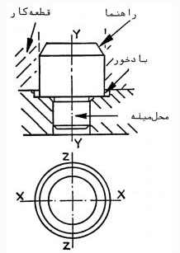
موضع دهی می‌تواند از سطوح مختلفی انجام گیرد که هر کدام دارای محاسنی است و هر کدام برای قطعه کار و موقعیتی مناسب است. در این مطلب موضع دهی از سطوح استوانه‌ای معرفی شده. همچنین الزامات این موضع دهنده‌ها نیز آورده شده است
موضع دهی از سطوح استوانه ای
موضع دهنده های استوانه‌ای متداول‌ترین روش موضع دهی است. زیرا از تمام روش‌هایدیگر مؤثر تر است. شکل زیر موضع دهنده استوانه‌ای کوتاهی را نشان می‌دهد که به همراه نیرو گیره بندی، کلیه شش درجه آزادی را به استثنای درجه آزادی مربوط به دوران حول محور خودش را سلب می‌کند. به منظور این درجه آزادی و کامل شدن موضع دهیمی‌باید از موضع دهنده دومی هم استفاده کرد. موضع دهنده ها باید دقیقاً نسبت به پایهجا سازی شده و برای جلوگیری از چسبیدن آنها به قطعه کار در هنگام باز و بسته کردن، باید تا حد امکان کوتاه ساخته شوند.
نام استاد: مجید سبزعلیان نقشه کشی قید و بند دانشگاه ازاد اسلامی 1389

Slide 23
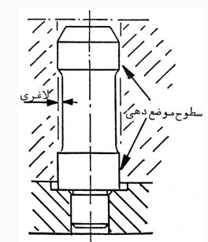
اگر لازم شود برای ایجاد نگه داری بهتر یک قطعه کاری که از جنس ضعیف ساخته شدهاست، از موضع دهنده بلند استفاده شود، در این صورت موضع دهی می‌باید فقط درقسمت‌های ابتدایی و انتهایی موضع دهنده در نظر گرفته شود و در این شرایط باید میله مطابق شکل زیر در قسمت وسط لاغرتر باشد. معمولاً موضع دهنده های بلند را با ایجاد یکسوراخ در امتداد محور دوران سبک می‌نمایند.
نام استاد: مجید سبزعلیان نقشه کشی قید و بند دانشگاه ازاد اسلامی 1389

Slide 24
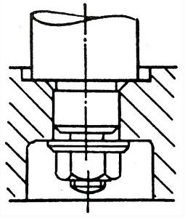
برای تسهیل در امر جا گذاری قطعه کار، باید سر موضع دهنده‌ها را با پخ زدن به میزانقابل توجهی باریک ساخت و همچنین می‌باید پایه قرارگاه آن دارای فاصله خالی یا بادخور باشد تا گرد و غبار مانع از سوار شدن صحیح موضع دهنده نگردد.
وقتی یک میله موضع دهی در ارتباط با گیره بندی بکار رود، باید به پایه محکم شود در غیر این صورت ممکن است به علت نیروی گیره بندی به خارج بیرون کشیده شود. شکل زیر نحوه بستن موضع دهنده را به کمک مهره نشان می‌دهد. روش‌های دیگر بستن موضع دهنده استفاده از پیچ قابل تنظیم و واشر یا فلنج و پیچ‌های تنظیم است. باید یاد آوری کرد که موضع دهنده پیچی فاقد ثبات کافی است.
نام استاد: مجید سبزعلیان نقشه کشی قید و بند دانشگاه ازاد اسلامی 1389

Slide 25
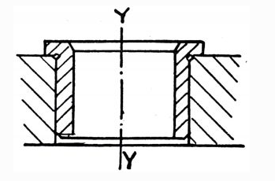
در صورت نیاز به موضع دهنده پیچی باید با استوانه‌ای ساختن قسمتی از آن که در سوراخ پایه داخل می‌شود (موضع دهی قطری)، مانع بی ثباتی آن شد (در موضع دهنده بوش مته علاوه بر قسمت رزوه شده قسمت صاف استوانه‌ای نیز به منظور موضع دهی وجود دارد). موضع دهنده شکل زیر که از نوع بوش لبه دار است برای موضع دهی یک قطعه کار با توجه به برجستگی آن بکار می‌رود. این موضع دهنده، کلیه وظایف موضع دهنده میله‌ای را انجاممی‌دهد.
نام استاد: مجید سبزعلیان نقشه کشی قید و بند دانشگاه ازاد اسلامی 1389

Slide 26
موقعیت دهی قطعه کار در طراحی قد و بندها نقشی اساسی دارد. در این مطلب در ادامه مطلب قبلی به اصول بحث موقعیت دهی در قید و بندها می‌پردازیم. بر همین اساس موقعیت دهی غیر ضروری، موقعیت دهی شش نقطه‌ای و انواع موقعیت دهنده‌ ها توضیح داده شده.
نام استاد: مجید سبزعلیان نقشه کشی قید و بند دانشگاه ازاد اسلامی 1389

Slide 27
موقعیت دهی غیر ضروری
وقتی موقعیت دهی غیر ضروری وجود دارد که دو موقعیت دهنده بخواهند یک درجه آزادی قطعه کار را از دو نقطه مختلف سلب کنند. از پیش آمدن چنین شرایطی باید جلوگیری کرد. شکل زیر یک سیستم موقعیت دهی را نشان می‌دهد که قطعه کار روی دو میله قرار گرفته است. وظیفه میله شماره ۲ جلو گیری از دوران قطعه حوا محور میله شماره ۱ است ولی سیستم طوری است که هر دو میله سعی دارند مانع از حرکت قطعه کار در امتداد محور XX شوند و از این رو موضع دهی غیر ضروری به وجود آمده است. یک چنین سیستمی کاملاً غیر عملی است زیرا تنها در صورتی عملی می‌شود که کلیه قطعات سیستم موقعیت دهی کاملاً دقیق و بدون هیچ گونه خطایی ساخته شده باشند.
نام استاد: مجید سبزعلیان نقشه کشی قید و بند دانشگاه ازاد اسلامی 1389

Slide 28
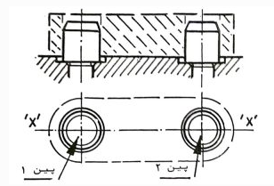
نام استاد: مجید سبزعلیان نقشه کشی قید و بند دانشگاه ازاد اسلامی 1389

Slide 29
موقعیت دهنده ها
معمولاً موقعیت دهنده‌ها از بدنه قید و بند یا همان جیگ و فیکسچر جدا ساخته می‌شوند و جنس آنها از فولاد سخت یا از فولادی که سختی سطحی دارد است. و به دقت و اندازه مورد نظر سنگ زده شده است. (در مورد موقعیت دهنده‌های استوانه‌ای فضای آزاد کمی برای خارج و داخل شدن موضع دهنده پیش‌بینی می‌شود.) و سپس با دقت در بدنه جیگ و فیکسچر جا سازی می‌شوند.
موقعیت دهنده‌ها را می‌توان به ۴ دسته زیر تقسیم بندی کرد که هر یک از آنها را می‌توان بر حسب احتیاج ثابت یا قابل تنظیم ساخت:
نام استاد: مجید سبزعلیان نقشه کشی قید و بند دانشگاه ازاد اسلامی 1389

Slide 30
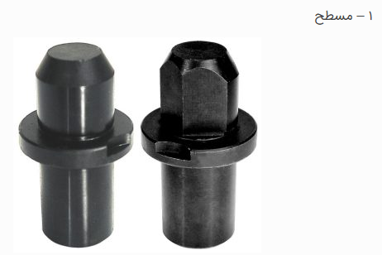
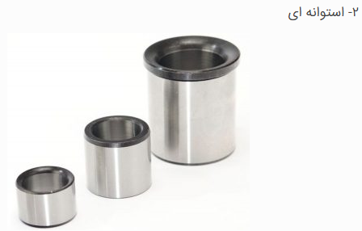
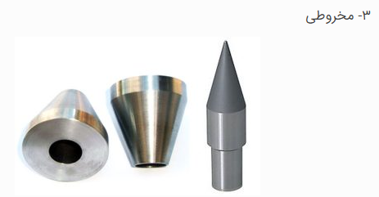
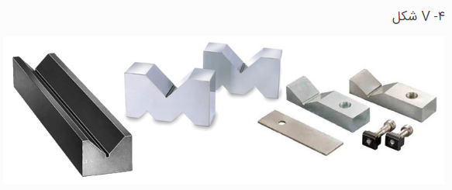
نام استاد: مجید سبزعلیان نقشه کشی قید و بند دانشگاه ازاد اسلامی 1389

Slide 31
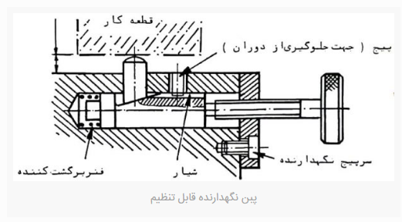
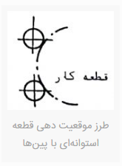
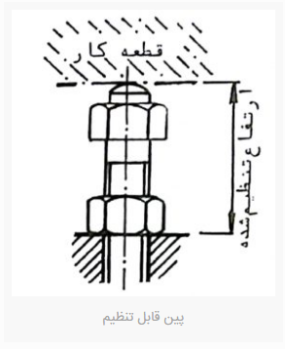
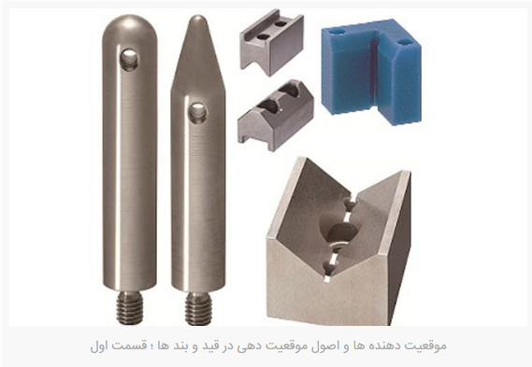
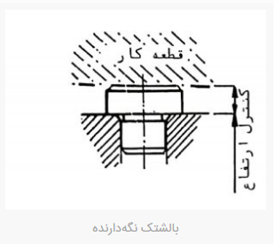
در زیر نمونه‌ای از کاربرد این موقعیت دهنده‌ها به‌صورت نقشه‌هایی آورده شده است.
نام استاد: مجید سبزعلیان نقشه کشی قید و بند دانشگاه ازاد اسلامی 1389

Slide 32
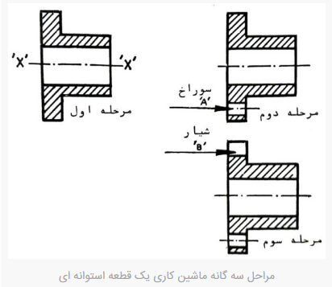
وظیفه سیستم موقعیت دهنده
سیستم موقعیت دهنده باید به همراه سیستم گیره بندی، قطعه کار را کاملاً محکم و تحت فشار نگه دارد. به عبارت دیگر برای تکمیل شدن قطعه کار با دقت مورد نیاز، درجات آزادی این دو سیستم را باید تا حد امکان حذف نمود.
انتخاب سیستم موقعیت دهی
احتیاجات سیستم موقعیت دهی بستگی به وضعیت قطعه کار قبل از انجام عملیات و نوع علمی که می‌باید روی آن انجام شود، دارد. شکل زیر مراحل سه‌گانه ماشین‌کاری یک قطعه را نشان می‌دهد. وقتی این قطعه را برای ماشین کاری در مرحله دوم موقعیت می‌دهیم، احتیاج نیست در جهت محور XX تحت کنترل قرار گیرد زیرا نسبت به این محور متقارن است ولی وقتی ماشین کاری مرحله سوم شروع می‌شود، قطعه باید کاملاً در محل خود نگه داشته شود زیرا وقتی سوراخ A در مرحله دوم به وجود آمد دیگر قطعه کار نسبت به محور XX متقارن نیست.
نام استاد: مجید سبزعلیان نقشه کشی قید و بند دانشگاه ازاد اسلامی 1389

Slide 33
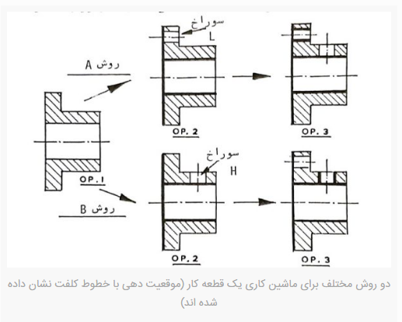
وقتی برای تعیین نقاط موقعیت دهنده ، حق انتخاب وجود داشته باشد می‌باید مؤثر ترین سیستم موقعیت دهنده را انتخاب کرد. استوانه بهترین شکل موقعیت دادن یک قطعه است زیرا یک موقعیت دهنده استوانه‌ای ساده‌ترین شکلی است که می‌توان تولید کرد و یک موقعیت دهنده از این نوع از شش درجه آزادی، پنج درجه آن را حذف می‌نماید. همچنین می‌باید سهولت باز و بسته کردن قطعه کار را نیز مد نظر قرار داد. این نکته در شکل زیر نشان داده شده است در این شکل دو روش ماشین‌کاری یک قطعه آورده شده است. در عملیات دوم در مورد ماشین‌کاری سوراخ L و سوراخ H حق انتخاب وجود دارد. از آنجا که قطعه کار برای عملیات مرحله سوم می‌باید در جای خود محکم نگه داشته شود، دو موضع دهنده، مورد نیازند. اگر از روش A استفاده شود، موقعیت دهنده برای عملیات مرحله سوم موازی بوده و موقع بستن قطعه کار به سادگی در موقعیت دید خواهد بود، ولی اگر روش B انتخاب شود و موقعیت دهنده ای که با سوراخ H درگیر می‌شود به سادگی دیده نخواهد شد و برای آنکه قطعه کار را به سادگی بتوان برای ماشین کردن بست، می‌باید قابل خارج شدن باشد. بدیهی است روش A روش بهتری است.
نام استاد: مجید سبزعلیان نقشه کشی قید و بند دانشگاه ازاد اسلامی 1389

Slide 34
نام استاد: مجید سبزعلیان نقشه کشی قید و بند دانشگاه ازاد اسلامی 1389

